Slide 1
PIANO ESTATE
2021
I.C. “L. da Vinci”
Inss. Cerino - Conte - Galvan - Pitteri

Slide 2
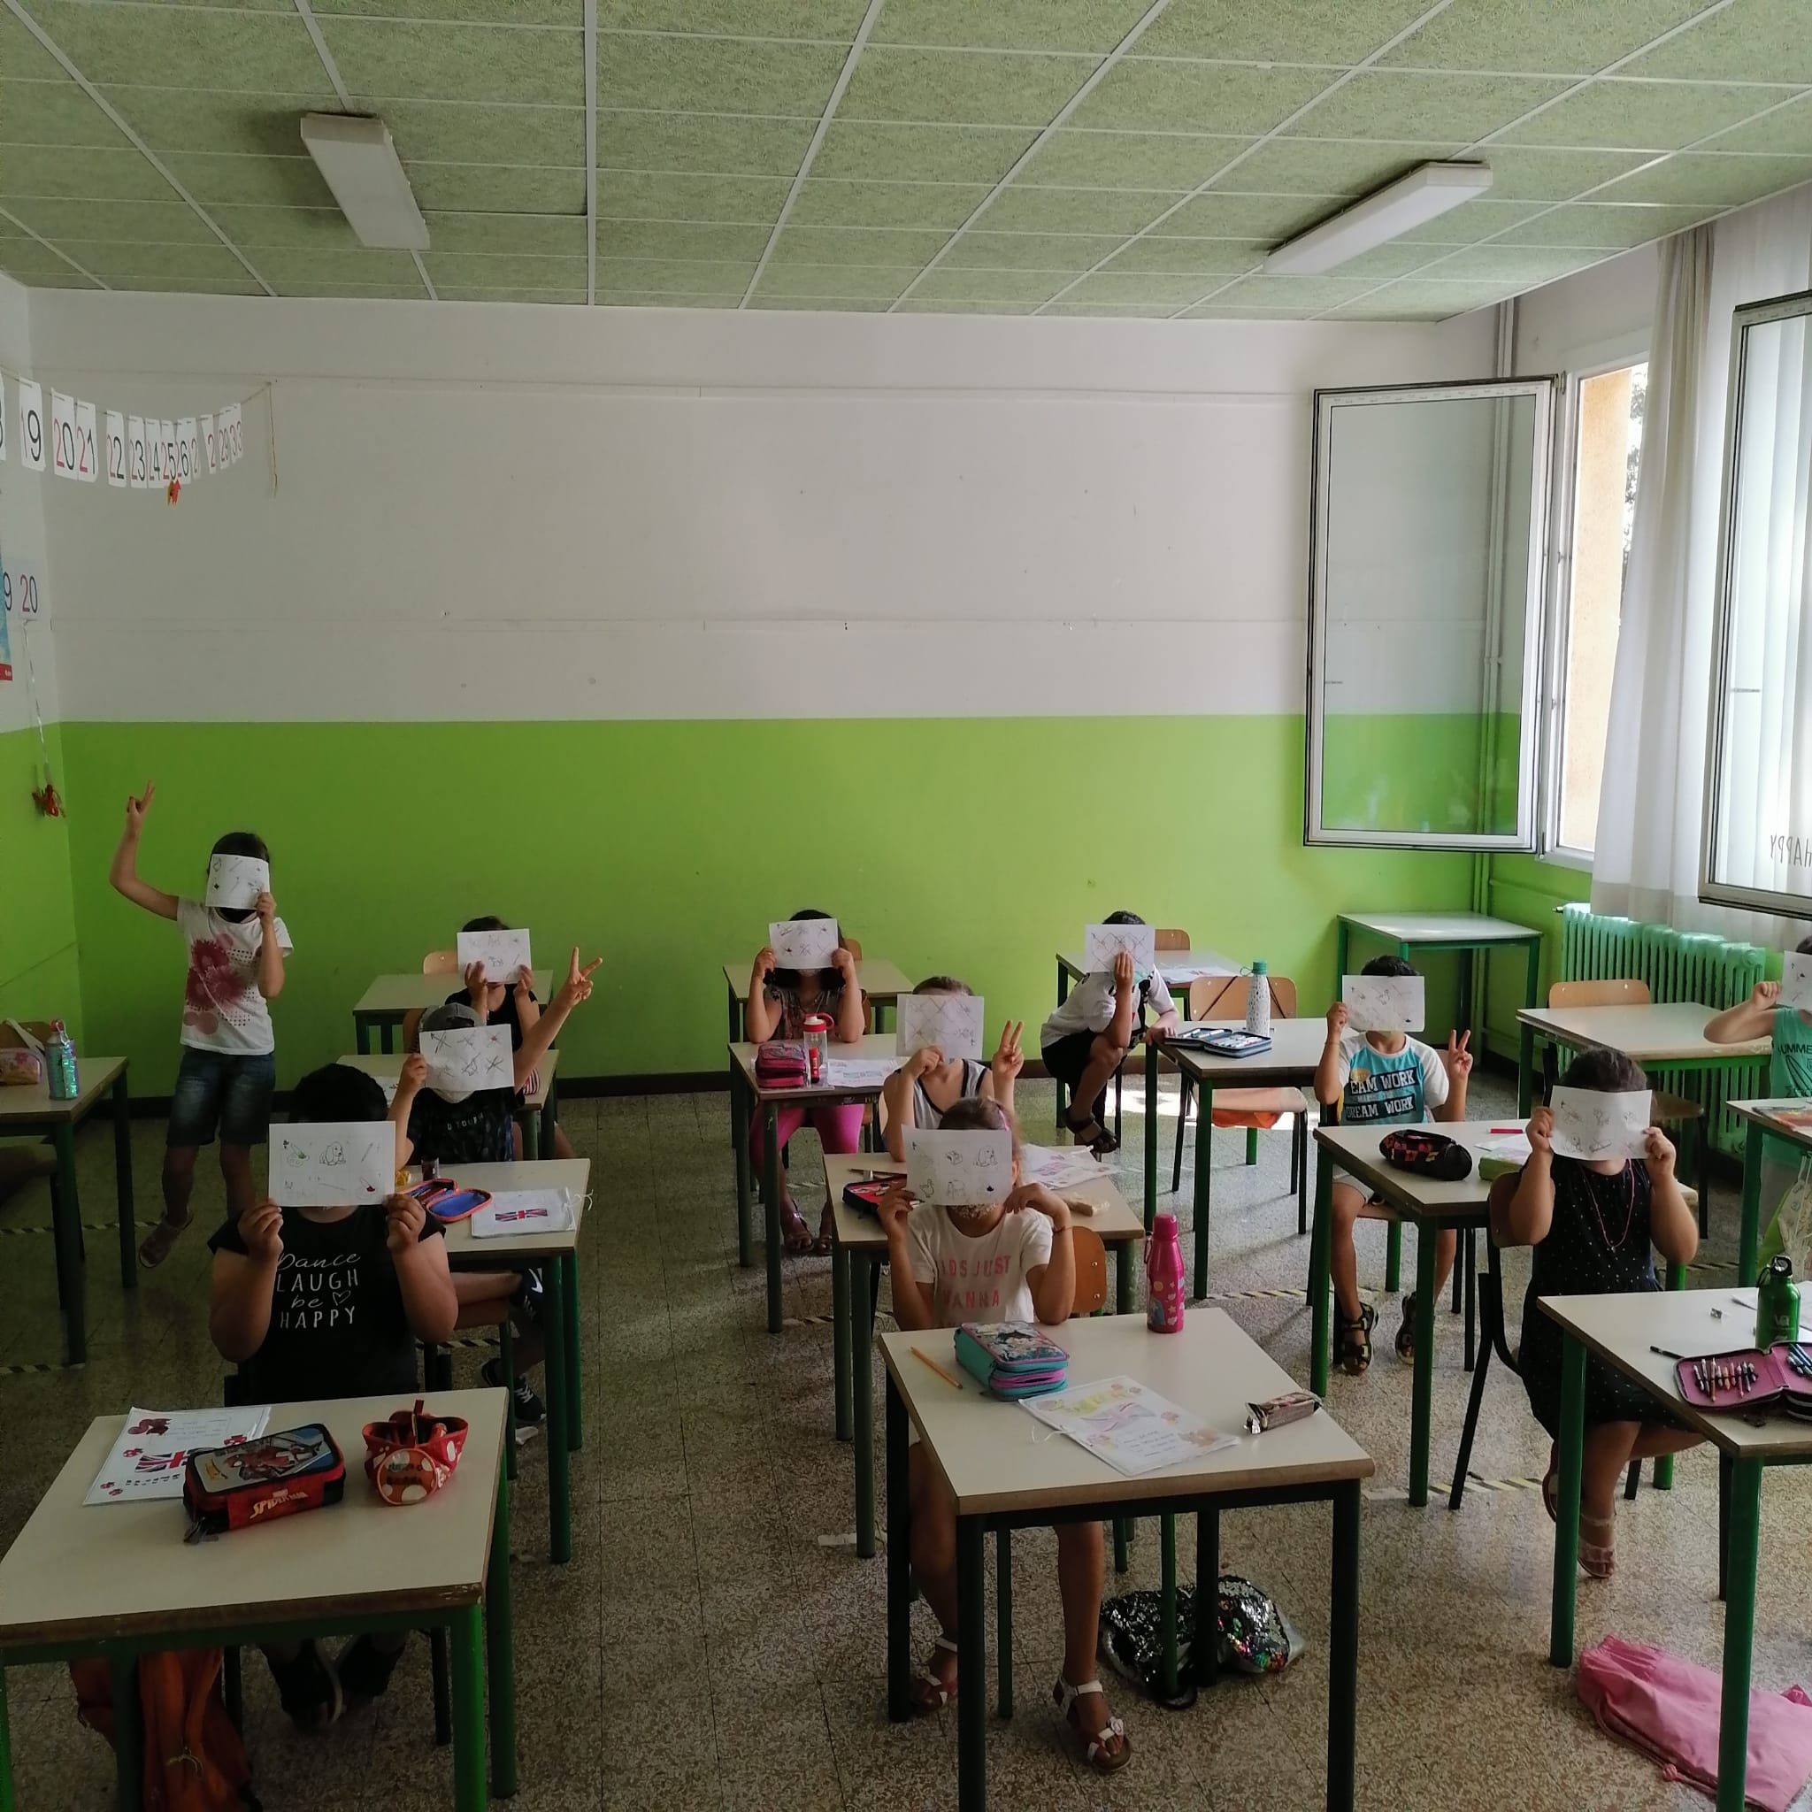
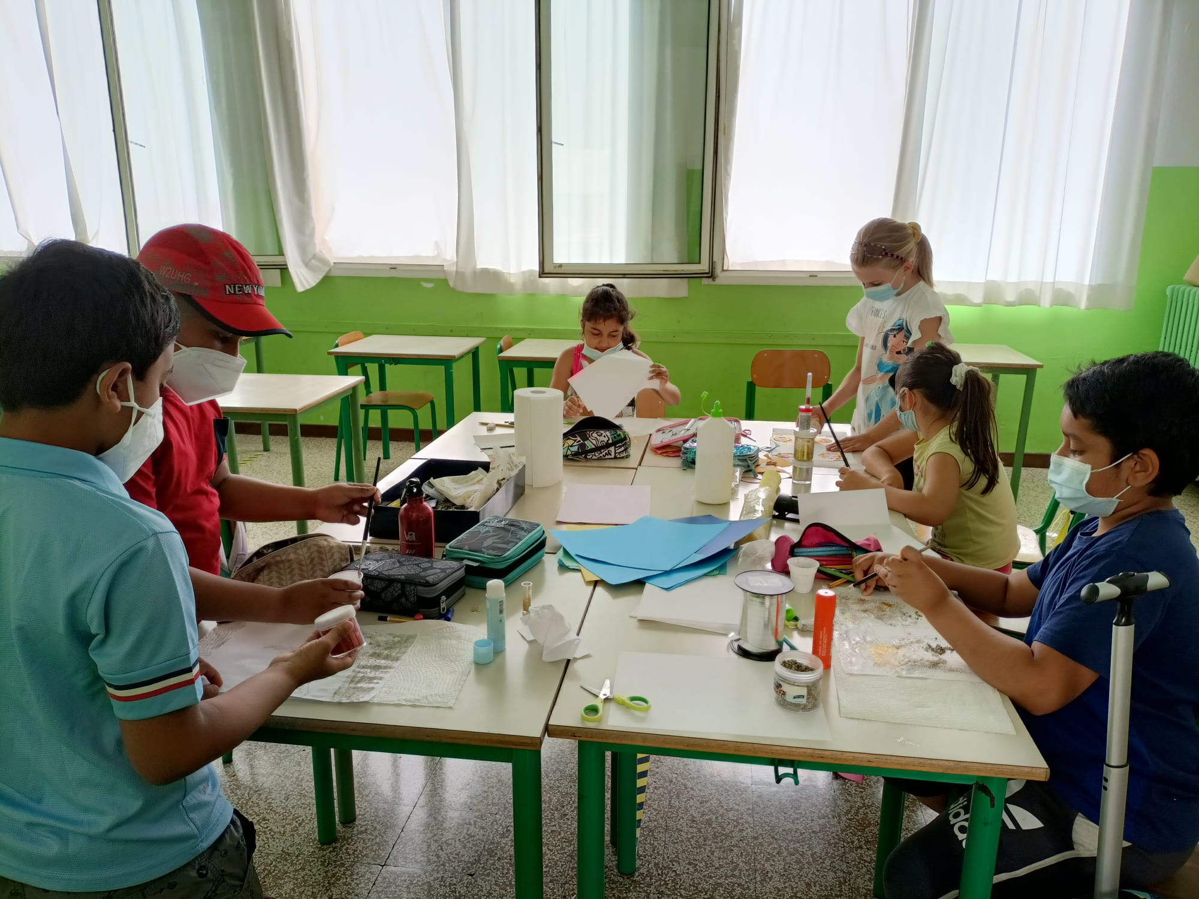
La Scuola non è finita ai primi di Giugno ma con l’opportunità del PIANO ESTATE sono stati attivati quattro laboratori per i bambini delle scuole primarie del nostro Istituto Comprensivo dai 7 ai 10 anni.
Laboratorio di Musica: “MA CHE MUSICA!”“ conoscere e usare gli strumenti a percussione per eseguire insieme semplici partiture ritmiche.
Laboratorio di Lingua Inglese: “HAVE FUN AND LEARN TOGETHER” ripassiamo l’Inglese attraverso le canzoni, il ballo, giochi e alla fine facciamo… Bingo!
Laboratorio di Lingua Italiana: “IL MONDO IN UN LIBRO” attraverso la lettura ad alta voce di un libro nascono attività ludico didattiche sull’uso della lingua italiana (cruciverba, anagrammi, rime…)
Laboratorio di Matematica: “MATTI PER LA MATE” attività pratiche, giochi logici da fare insieme per divertirsi con la matematica anche attraverso l’utilizzo di Device.

Slide 3
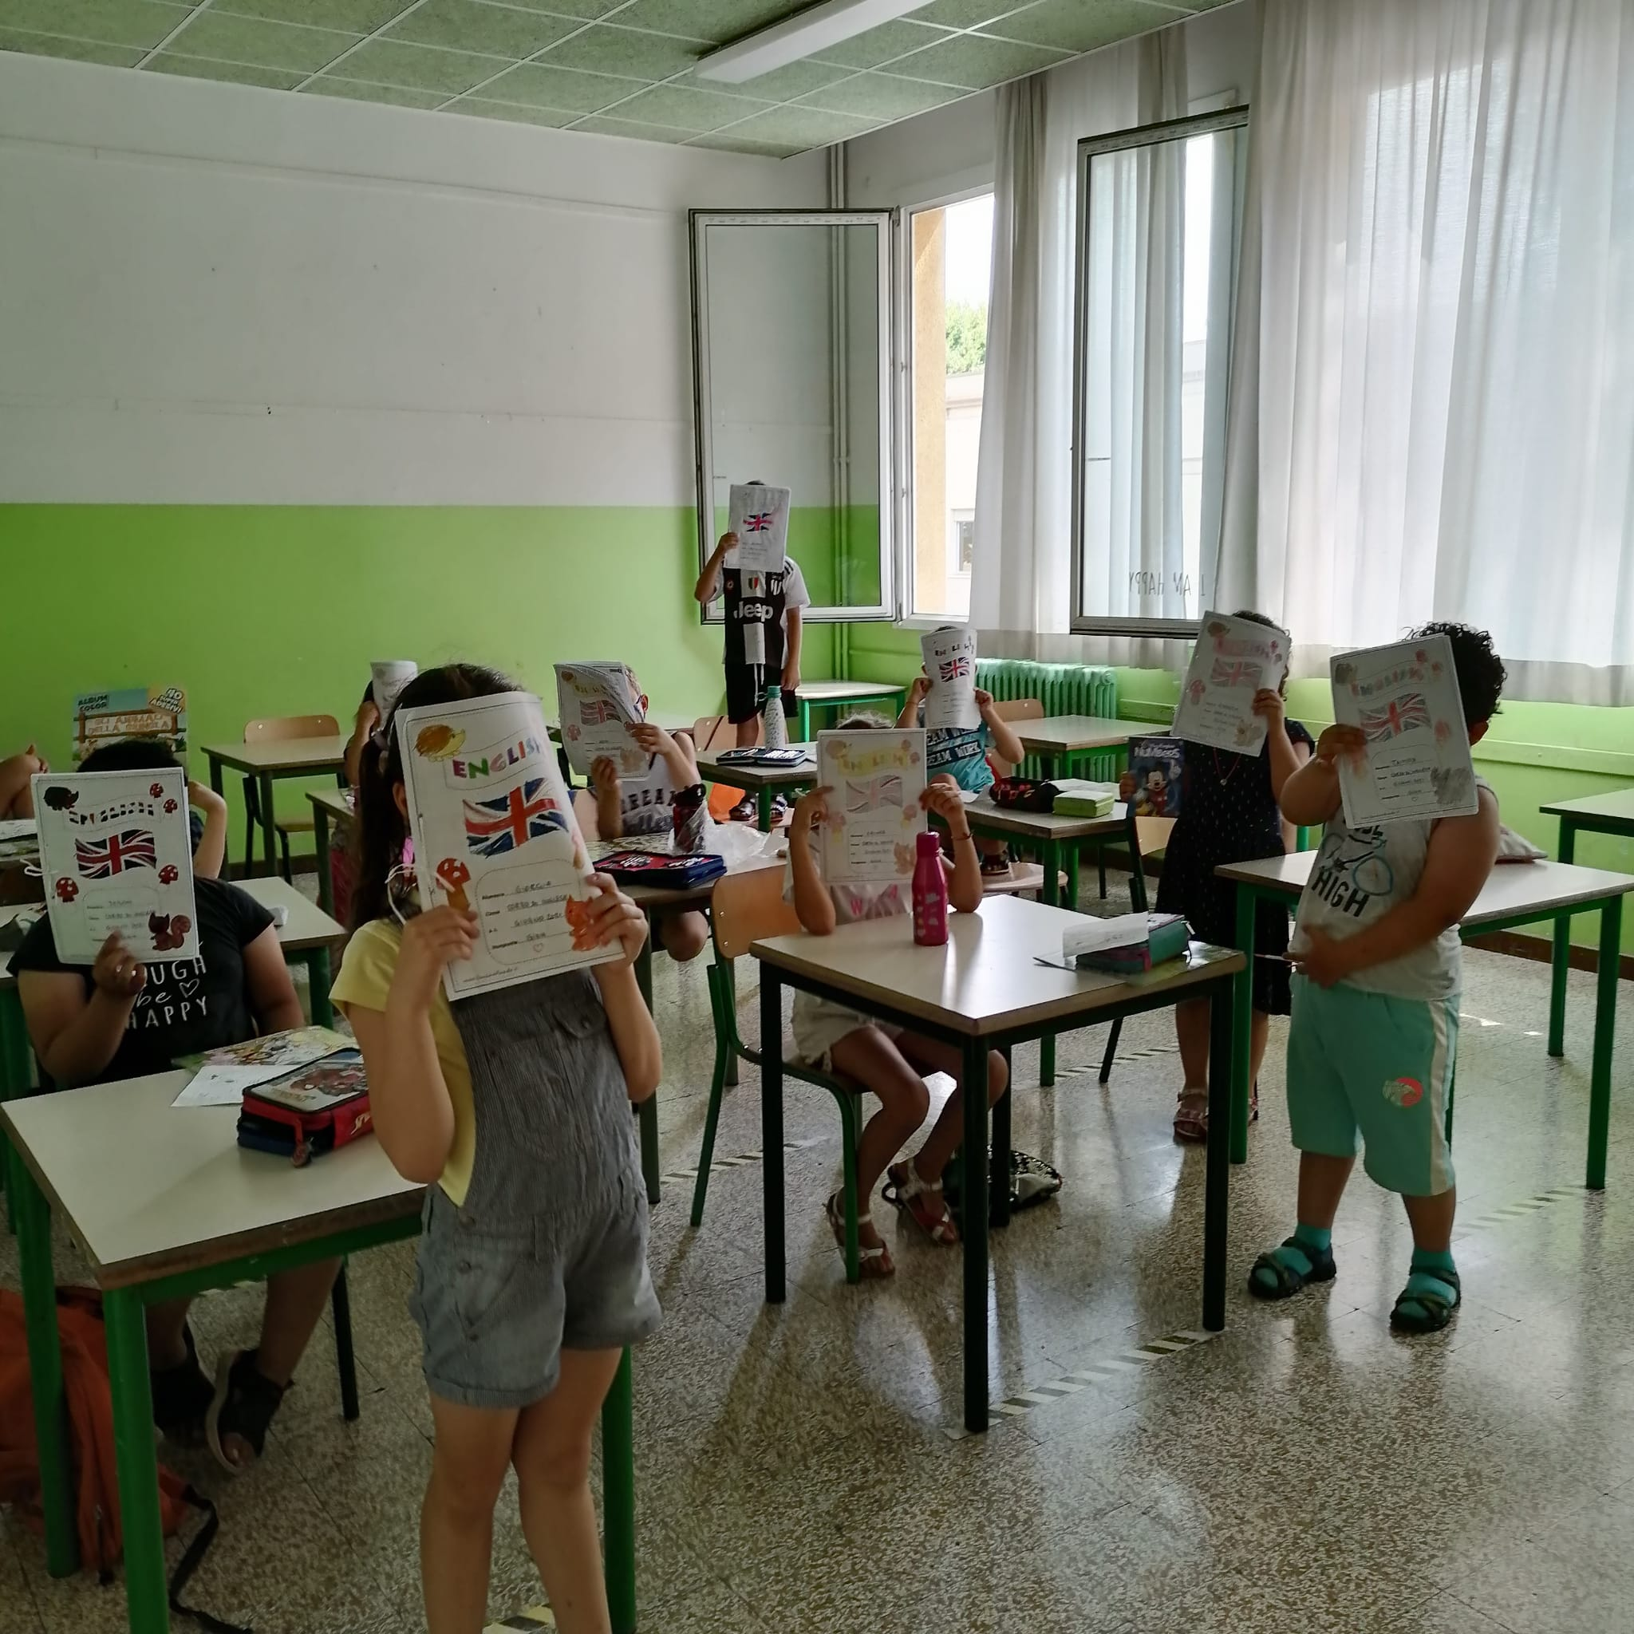
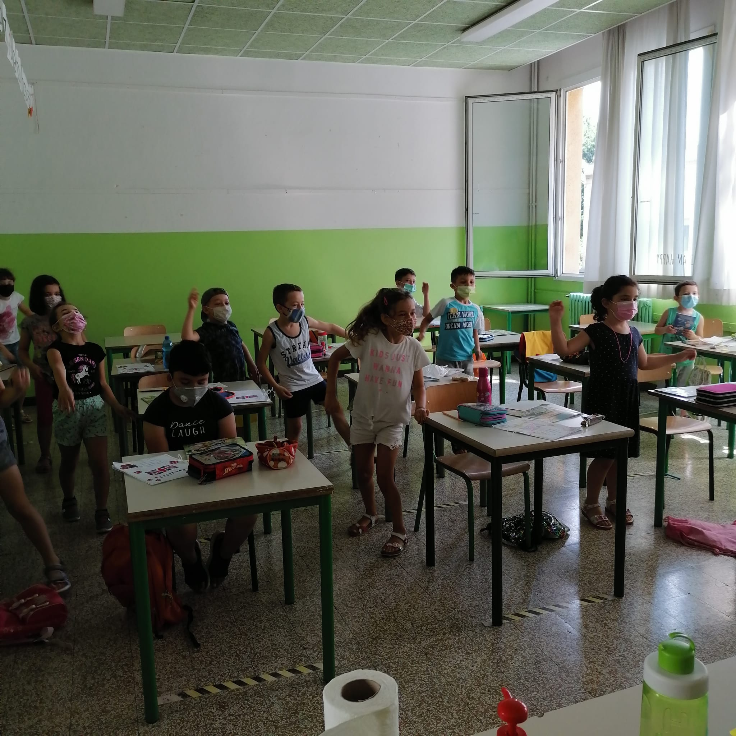
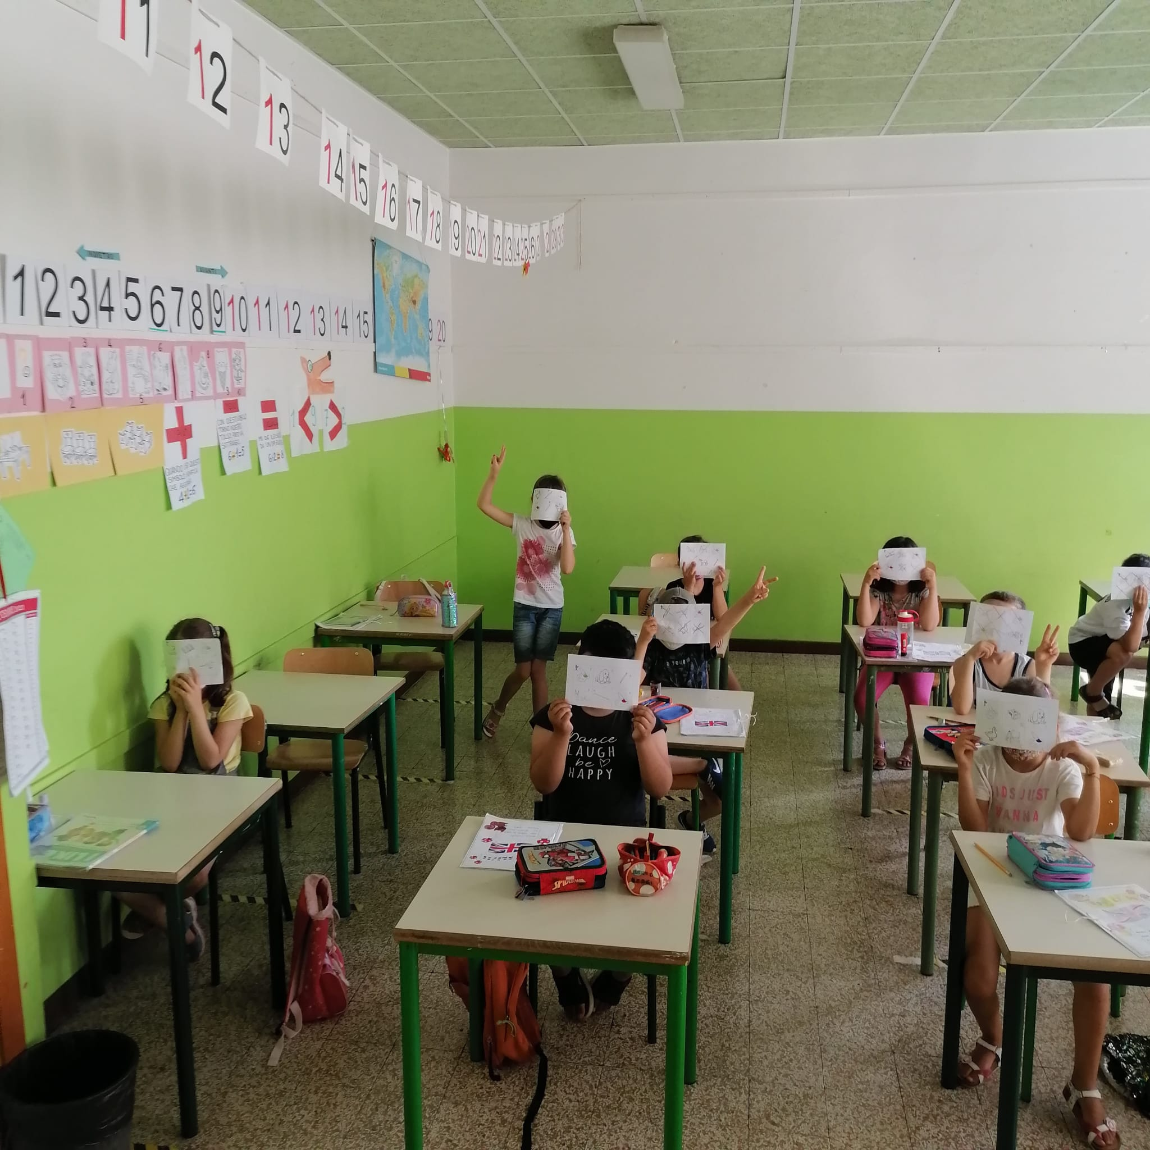

HAVE FUN AND LEARN TOGETHER!

Slide 4
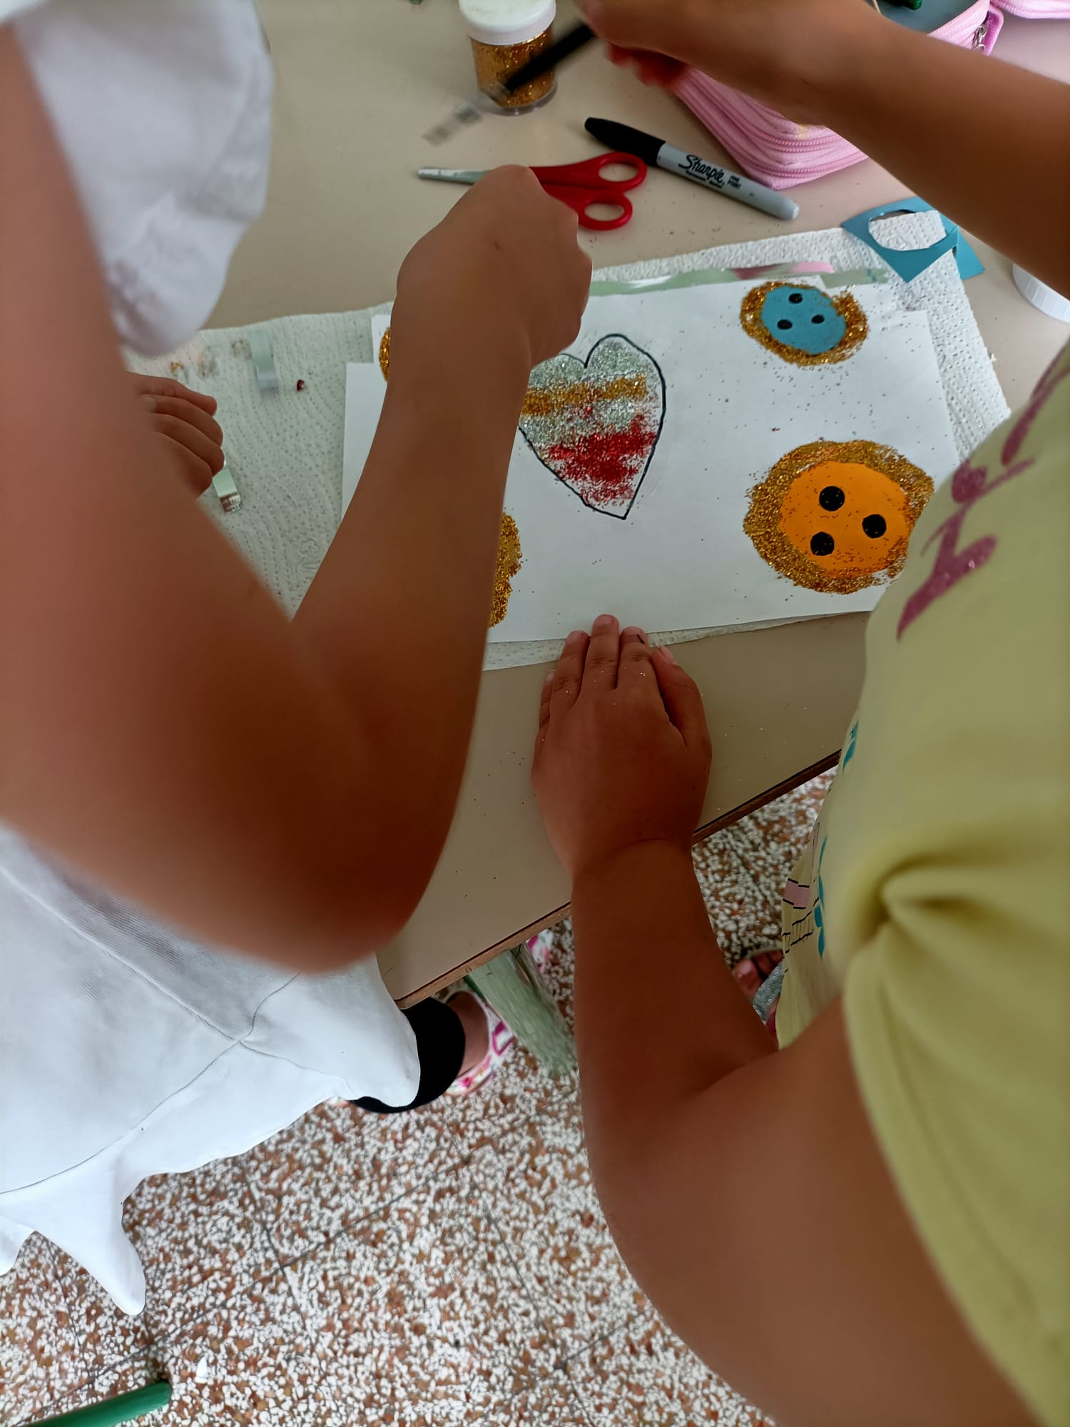
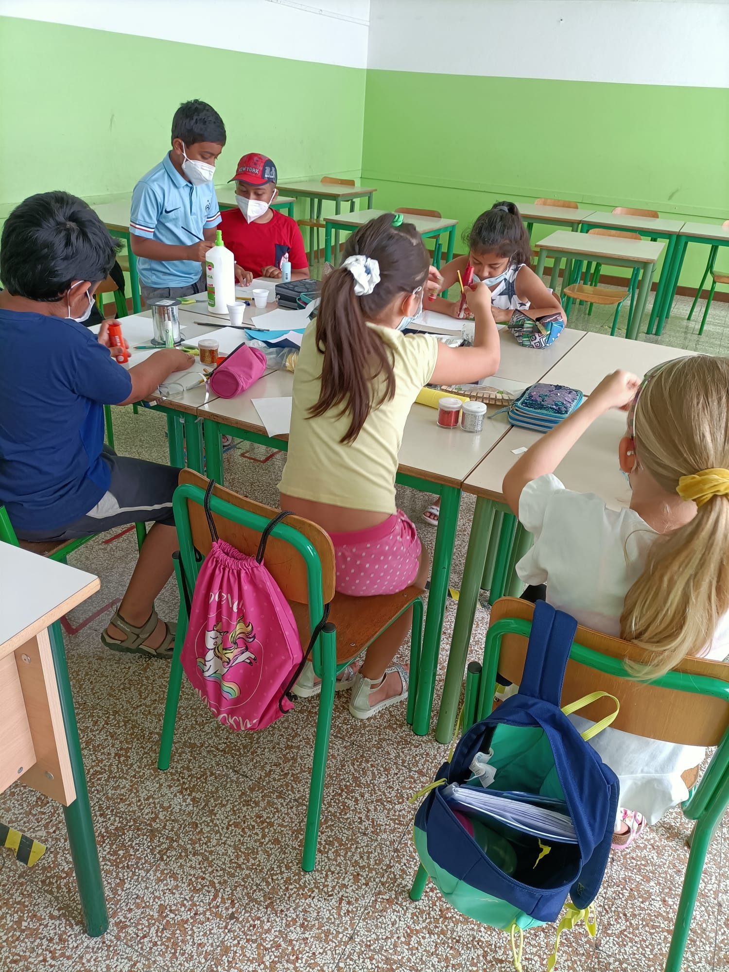
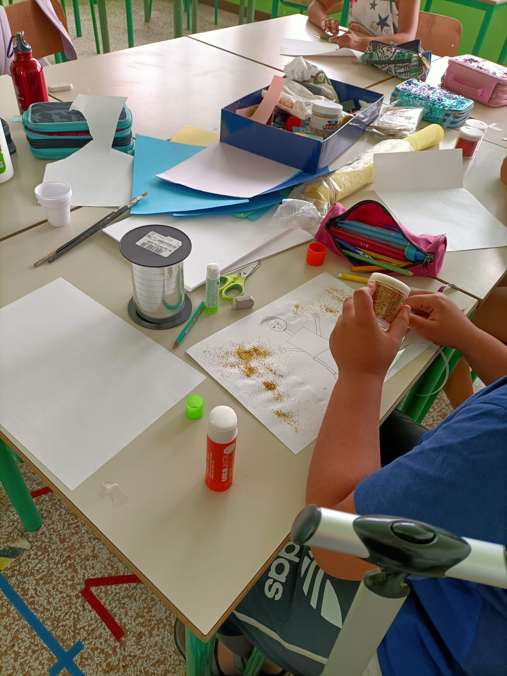
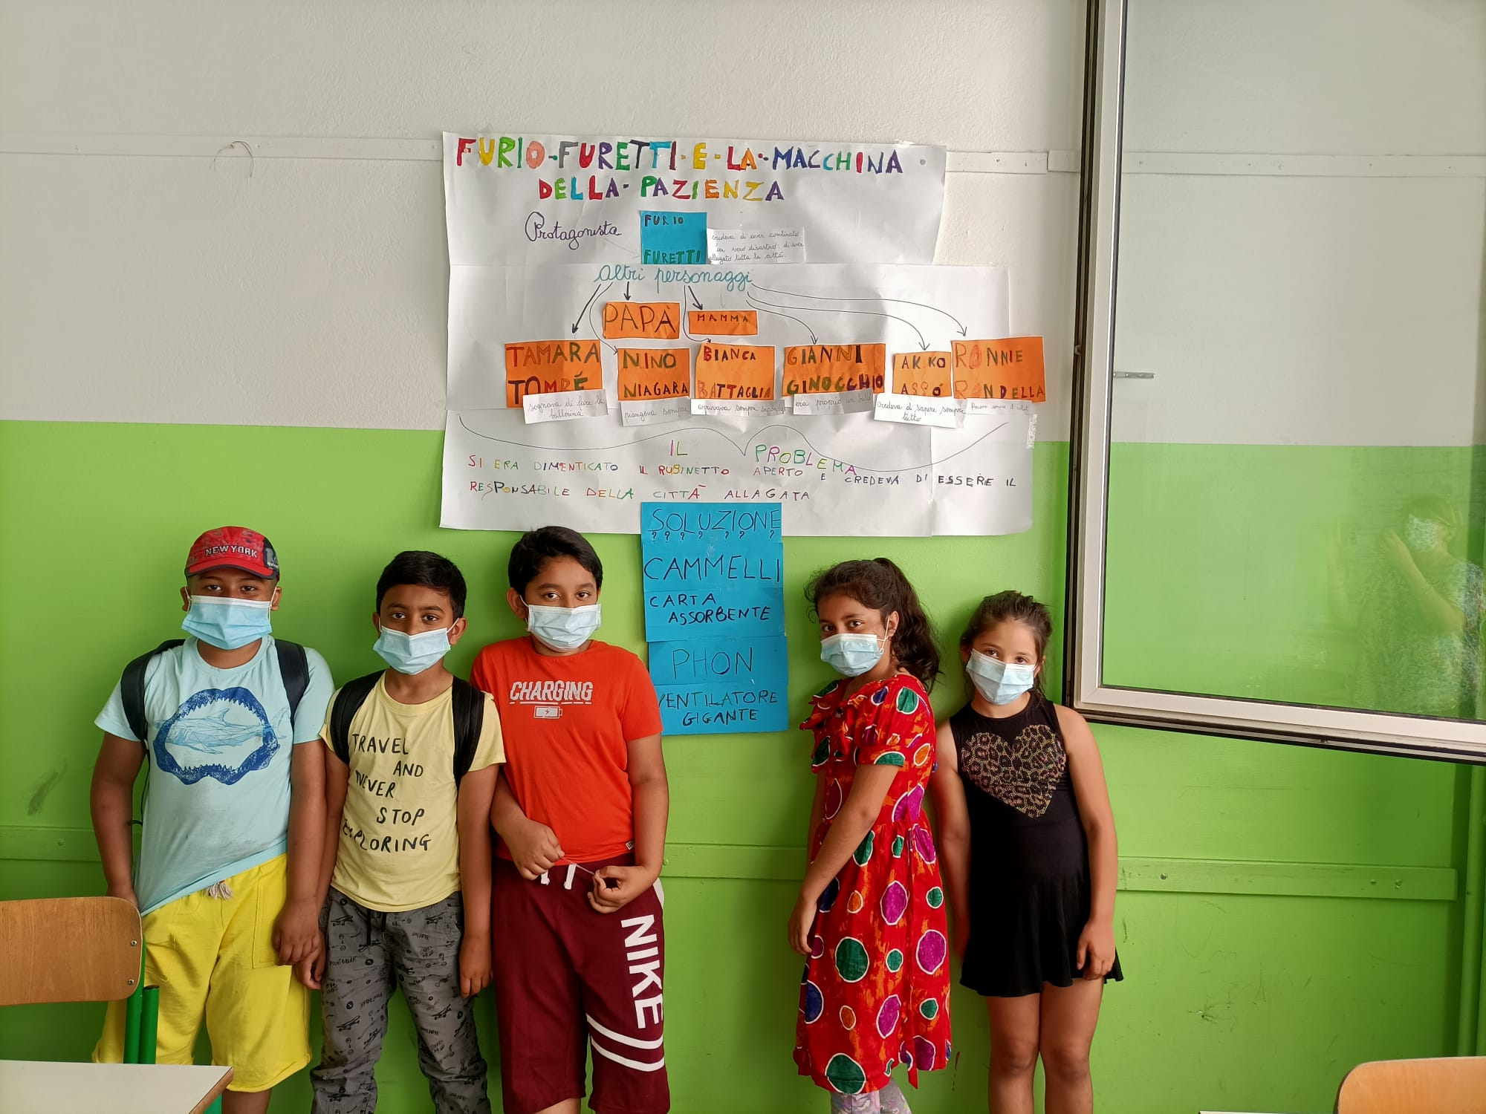

Slide 5
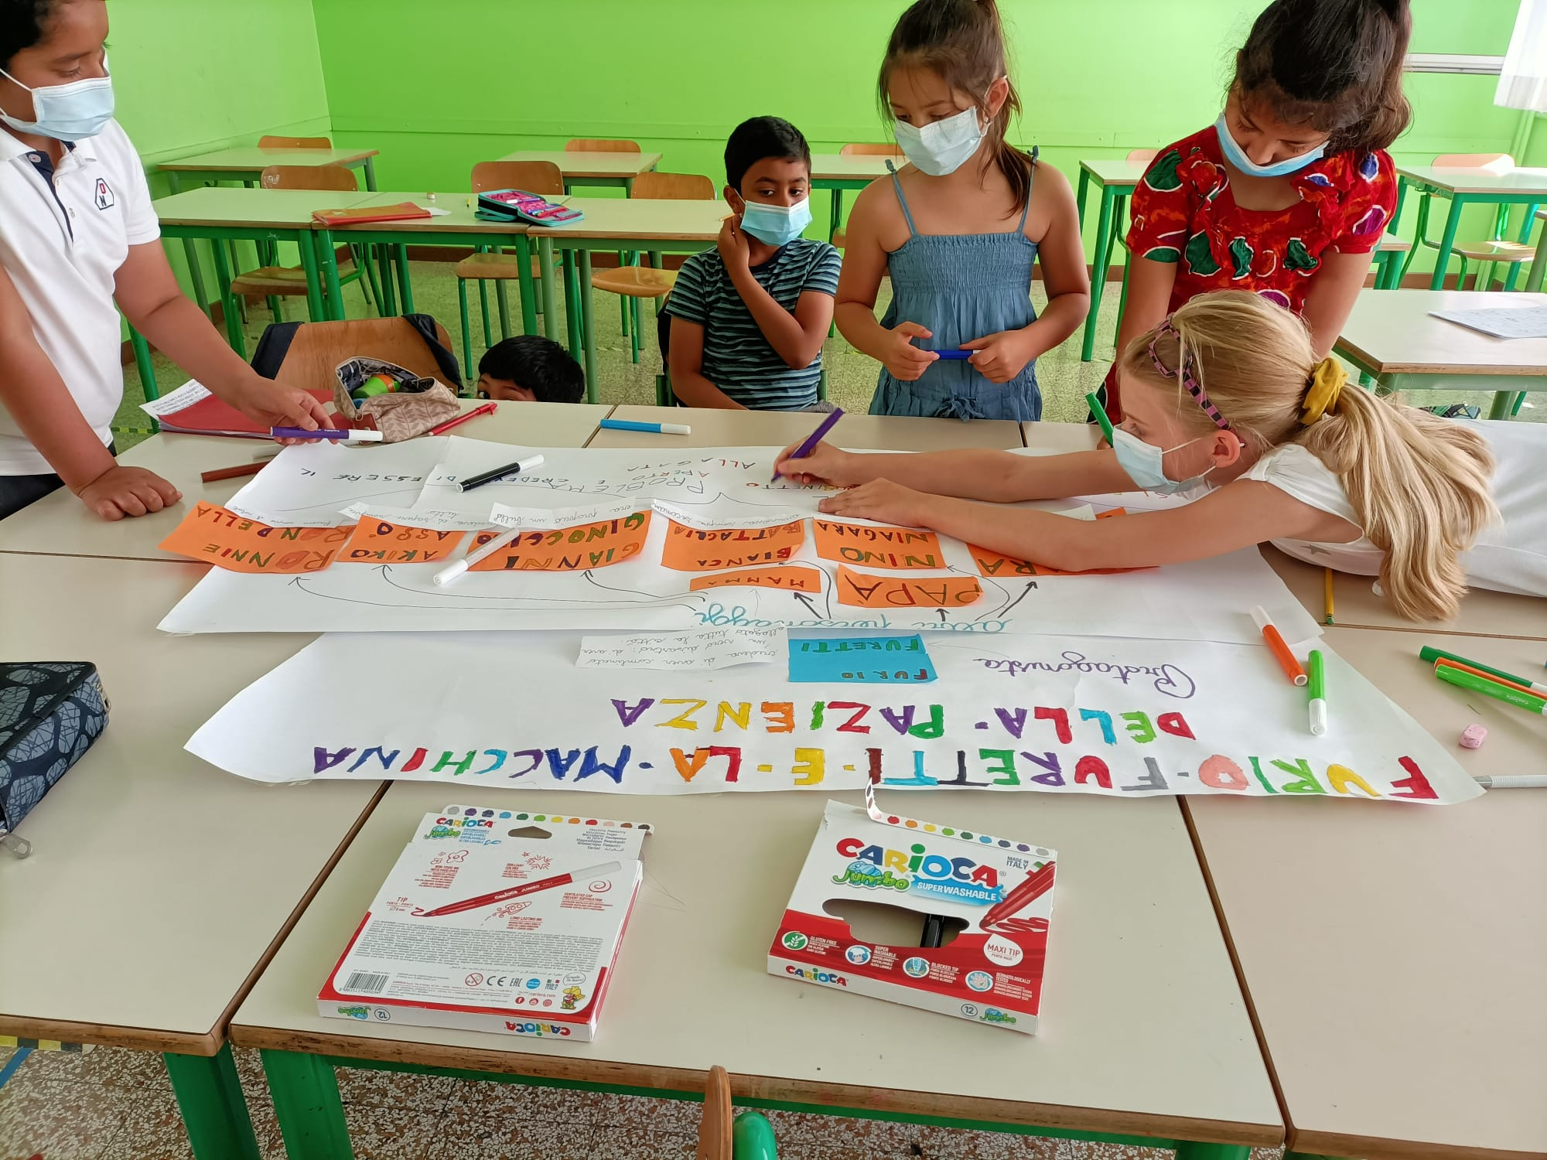

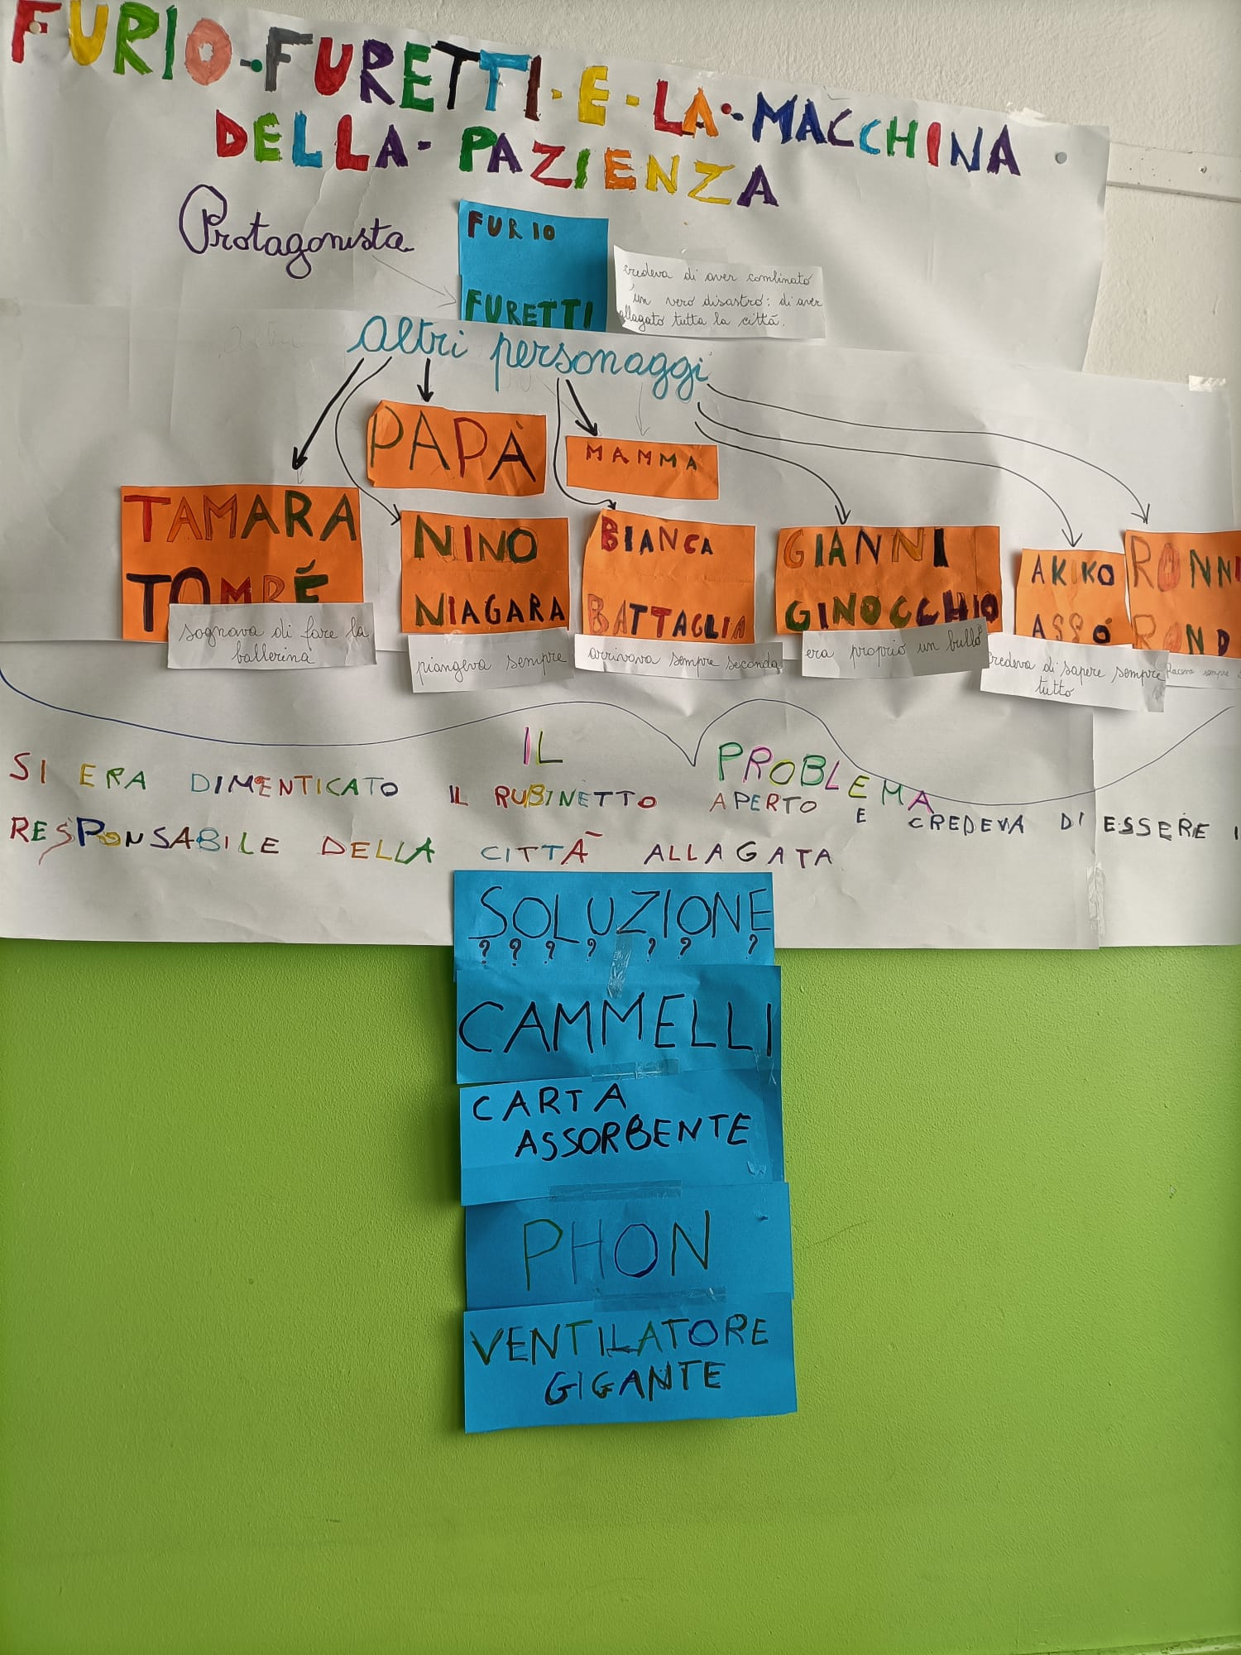
“IL MONDO IN UN LIBRO”

Slide 6
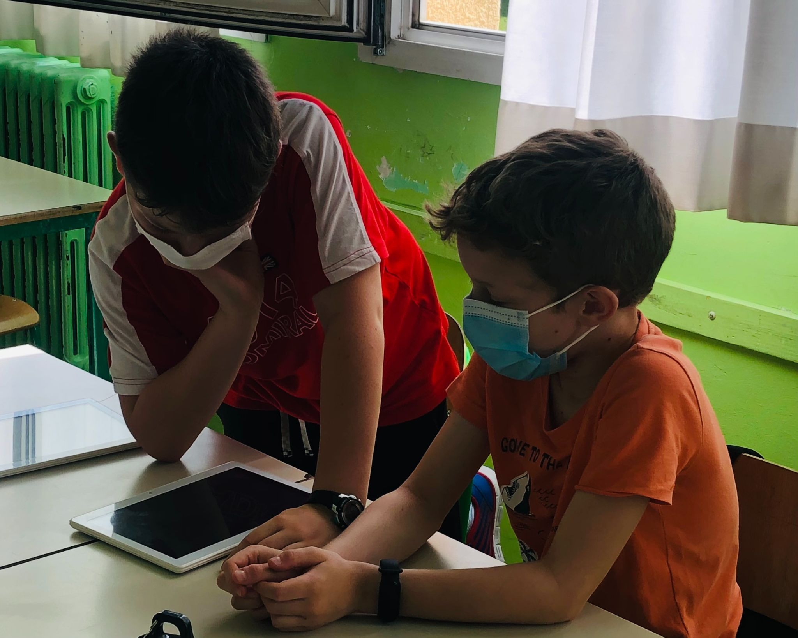
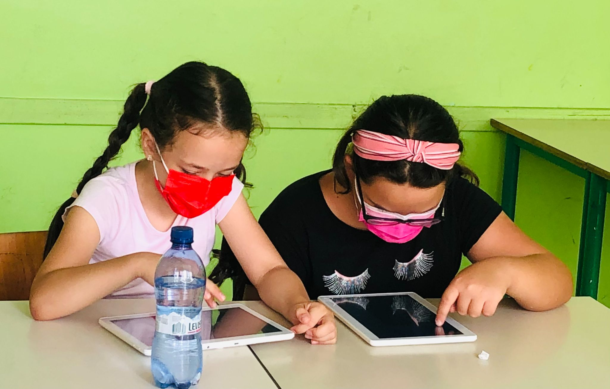
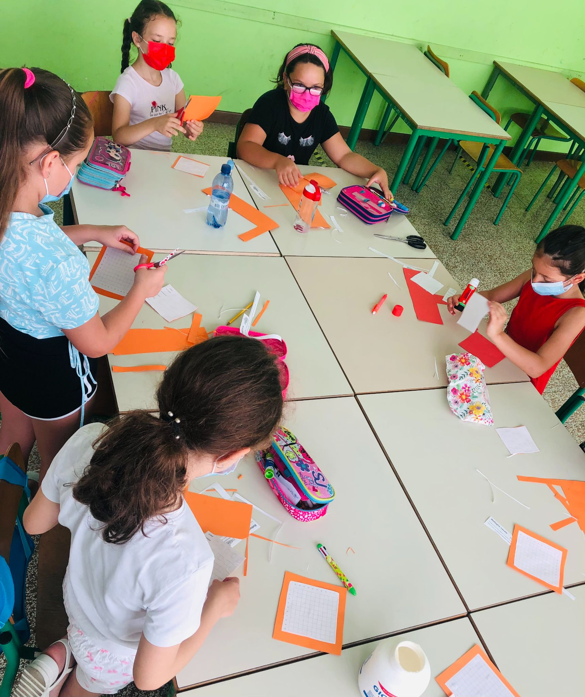

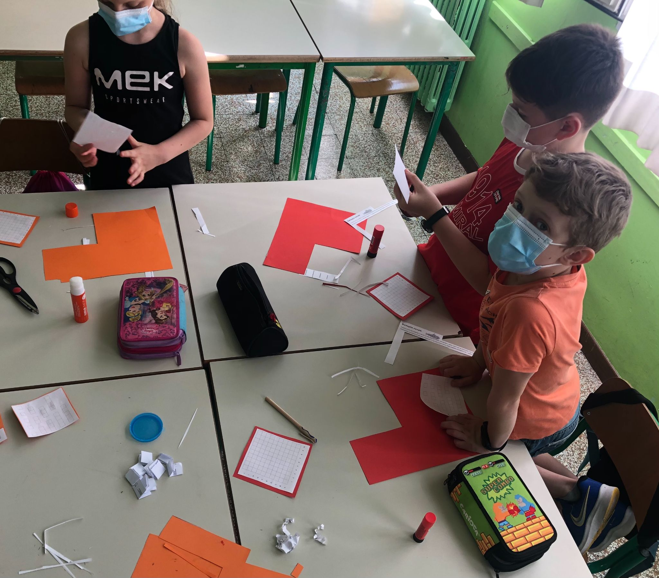
MATTI PER LA MATE!

Slide 7
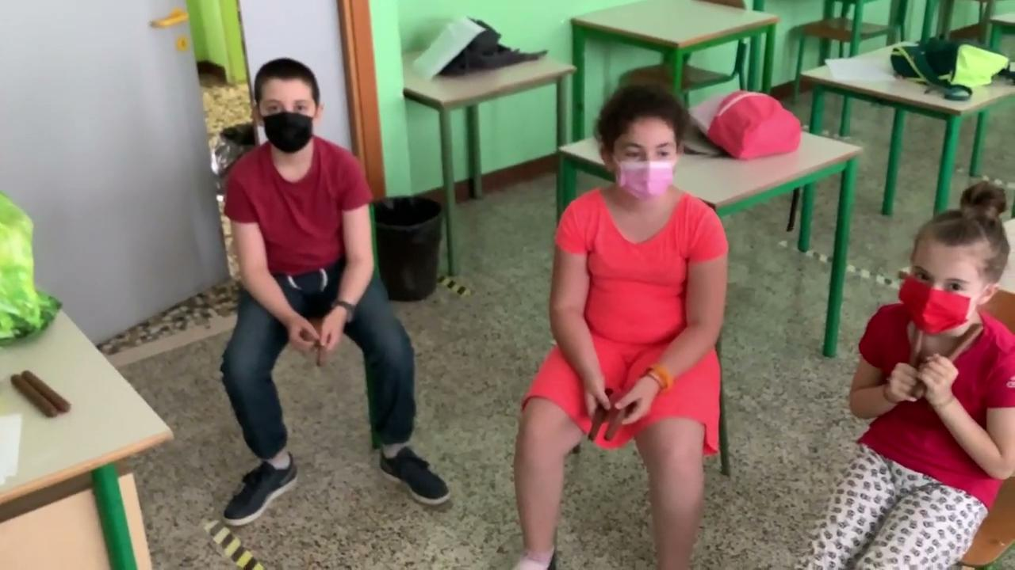

MA CHE MUSICA…!

